Slide 1


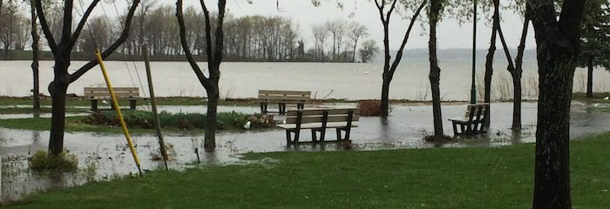
Tutrice universitaire : Mme Mathilde Gralepois
Urbanisme écologique & Prévention des inondations
L’utilisation de la nature comme régulateur de crues et son intégration dans les politiques territoriales
Laura PESSATO
Ingénierie des Milieux Aquatiques
Projet de Fin d’Etudes DAE5
29/03/2018
Source: www.infosuroit.com

Slide 2
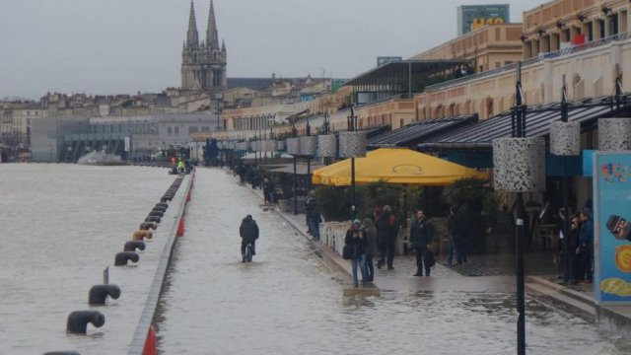
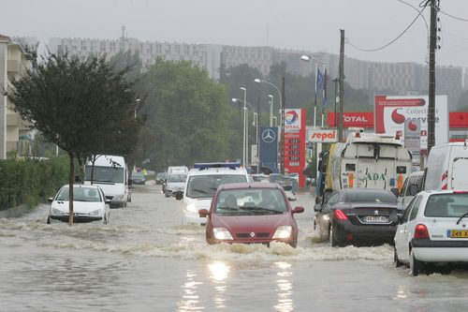
Introduction
Des enjeux divers
17 millions de résidents permanents exposés en 2017 aux conséquences des inondations
Un risque qui s’aggrave au cours du temps
    - Facteurs climatiques
    - Facteurs anthropiques
1
2
Sources : (1) Bordeaux www.france3-regions.francetvinfo.fr
(2) Bayonne http://www.bayonne.fr

Slide 3
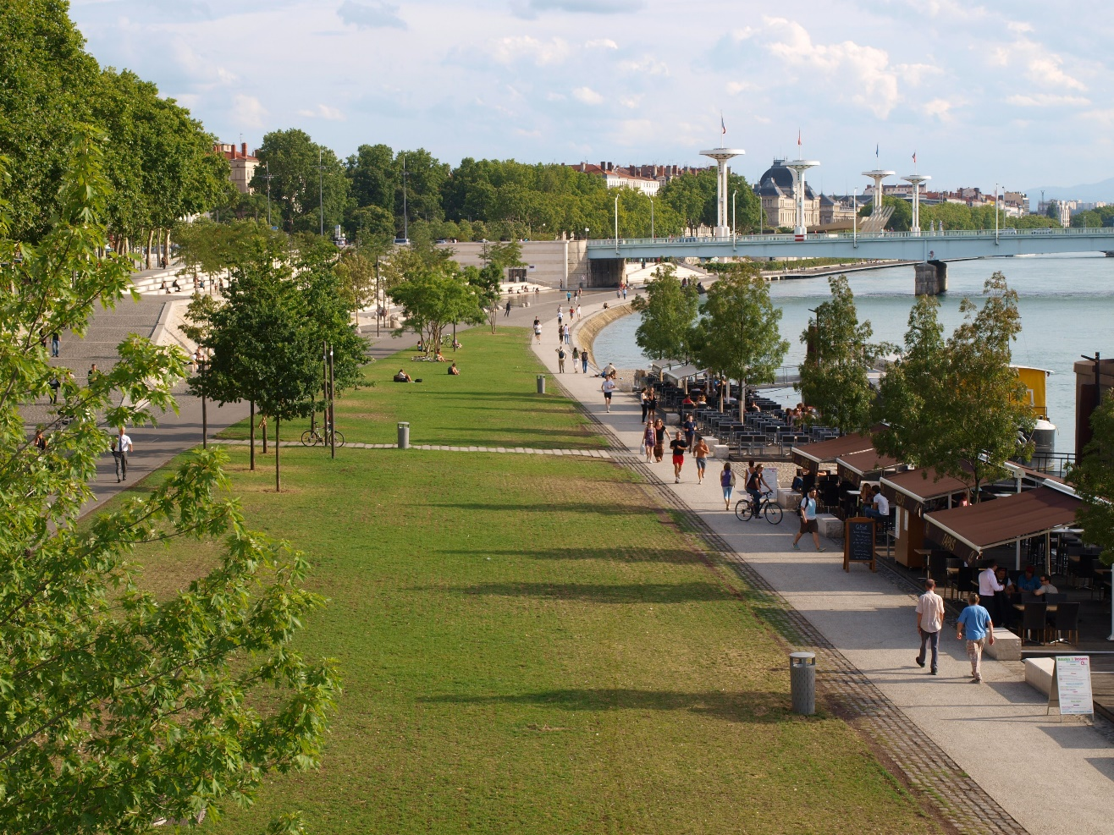
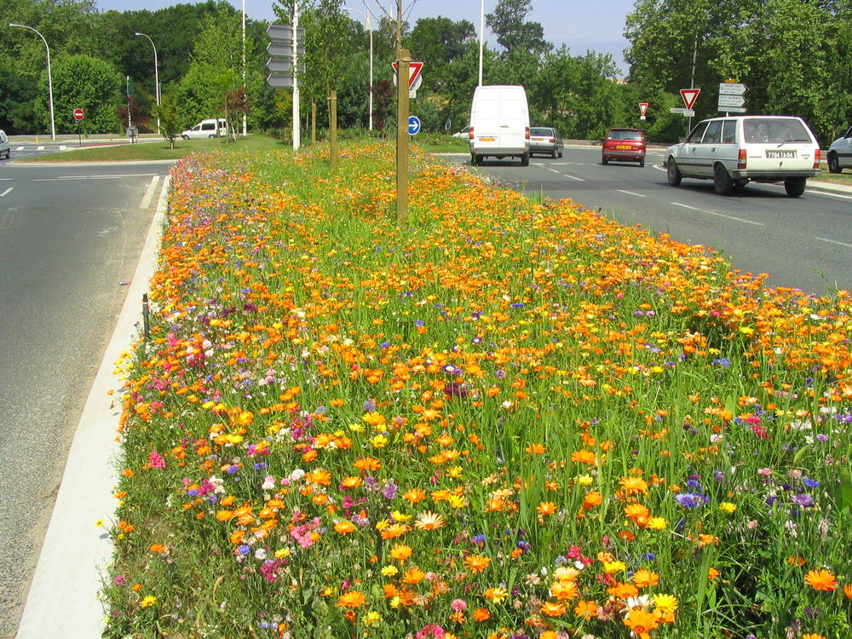
Introduction
Des enjeux divers
→ Un certain attrait pour la nature en ville
Source : http://imu.universite-lyon.fr
Source : http://www.bayonne.fr

Slide 4
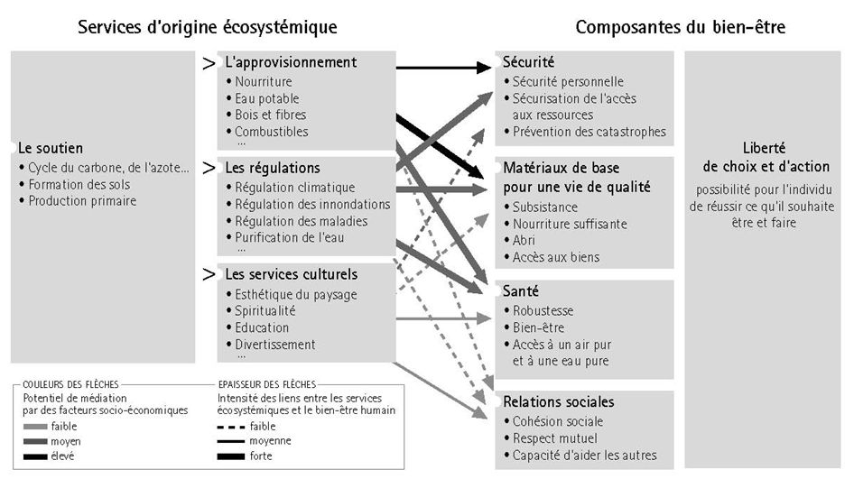
Introduction
Des enjeux divers
Source : http://agronomie.asso.fr

Slide 5
Sommaire
ETAT DE L’ART
- L’intérêt des zones naturelles
- L’action publique et ses limites
- La nécessité d’envisager un nouvel urbanisme
METHODOLOGIE & PRESENTATION DU CAS D’ETUDE
RESULTATS
- Elaboration de la typologie
- L’urbanisme écologique en France et en Allemagne
- Les cas de Bonn et Strasbourg
ANALYSE
CONCLUSION
S9
S10

Slide 6
Résultats
Elaboration de la typologie
Ecosystèmes lentiques
Mares - lacs - étangs
ZHART - ZTHA - ZRV
Ecosystèmes linéaires
Ripisylves
Noues
Ecosystèmes surfaciques
Espaces verts
Friches
Eléments anthropiques
Bassins de retenue
Haies
Fossés
Jardins collectifs
Plaines inondables
Toitures végétalisées
Récupérateurs d'eau de pluie

Slide 7
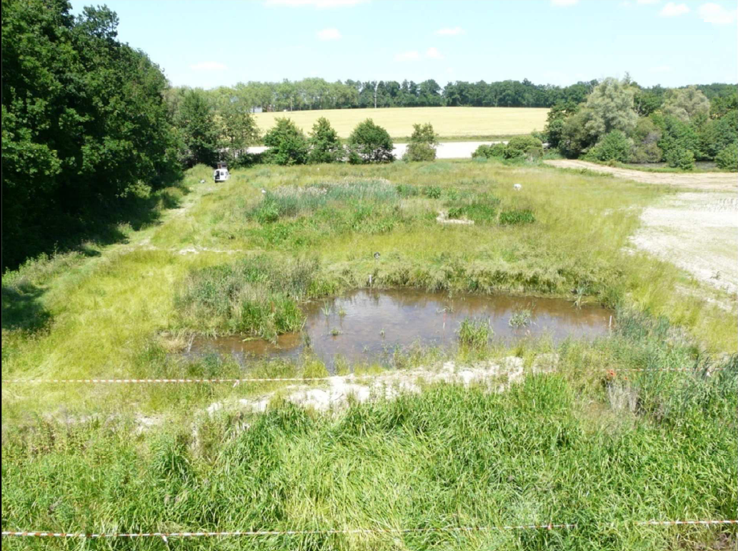
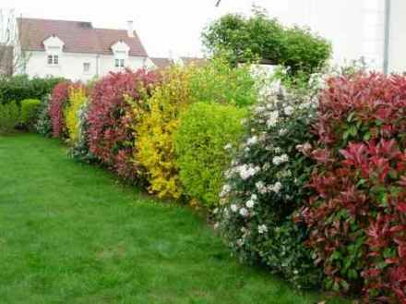
Résultats
Elaboration de la typologie
Permettre le stockage de volumes d'eau
Volume d'eau stockable
Favoriser l'infiltration de l'eau
Imperméabilisation du sol
Favoriser l'évaporation de l'eau
Aire de la surface en eau
Favoriser l'évapo-transpiration
Densité et qualité de la végétation
Limiter le ruissellement
Densité de la végétation
Surface en eau
Rugosité du sol
Source : http://zonestampons.onema.fr
Source : www.famillemary.fr

Slide 8
Résultats
Elaboration de la typologie
 | Permettre le stockage de volumes d'eau | Favoriser l'infiltration de l'eau | Favoriser l'évaporation de l'eau | Favoriser l'évapo-transpiration de l'eau | Limiter le ruissellement des eaux pluviales
Mares / Lacs / Etangs | + + + |  | + + | + +
Bassins de retenue | + + + |  | + +
ZHART / ZTHA / ZRV | + + |  | + | + +
Ripisylves | + | + |  | + + + | + + +
Haies | + | + |  | + + | + + +
Fossés | + | + | +
Noues | + + | + + | + | + + | + +
Espaces verts | + | + + |  | + + | + +
Friches | + | + | +
Jardins collectifs | + | + + |  | + +
Plaines inondables | + + | + + + |  | + + +
Toitures végétalisées | + |  | + | +
Récupérateurs d’eau de pluie | +

Slide 9
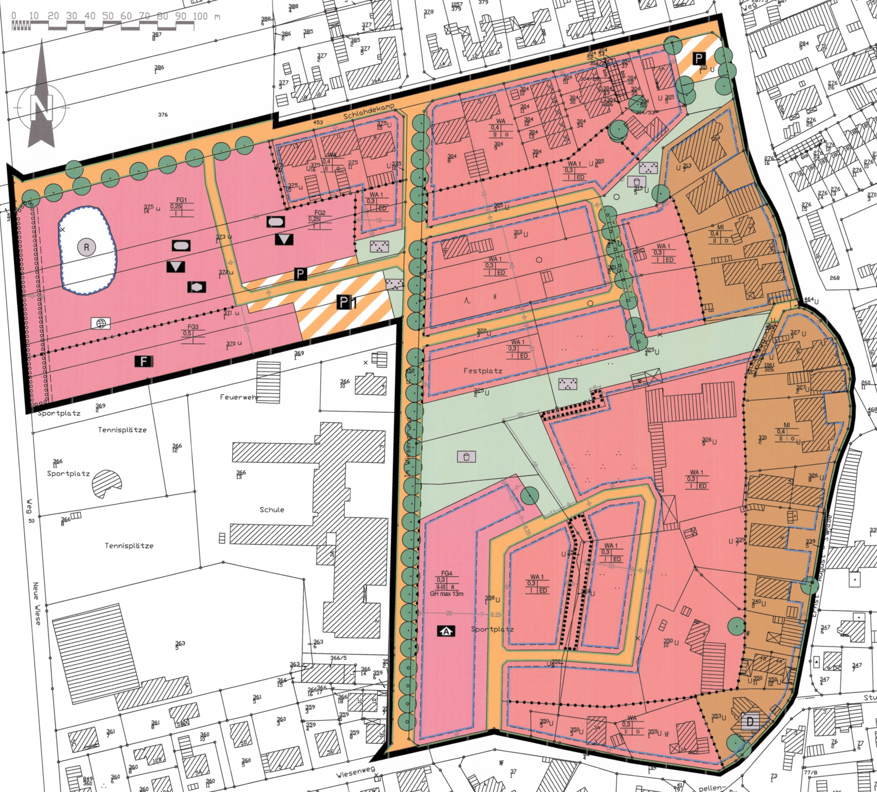
Résultats
L’urbanisme écologique en France et en Allemagne
Règlementation européenne
Directive 2000/60/CE : Directive Cadre sur l’Eau
Directive 2007/60/CE : Directive Inondation
Règlementation allemande
German Flood Protection Act of 2005
Plans de développement
Loi sur la réorganisation du droit de l’eau (2009)
Source : http://www.lehrte.de/

Slide 10

Résultats
L’urbanisme écologique en France et en Allemagne
Evaluation préliminaire des risques d'inondation
Stratégie Nationale de Gestion des Risques d'Inondation
+ Identification des TRI
Cartographie des surfaces inondables et des risques d'inondation
Plan de Gestion des Risques d'Inondation
Mesures
Règlementation française
Loi n°2010-788 : Loi Grenelle 2
Décret n°2011-227 relatif à l'évaluation et à la gestion des risques d'inondation
Source : http://albaconseil.eu

Slide 11
Résultats
L’urbanisme écologique en France et en Allemagne
1° L'aménagement d'un bassin ou d'une fraction de bassin hydrographique
5° La défense contre les inondations et contre la mer
8° La protection et la restauration des sites, des écosystèmes aquatiques et des zones humides ainsi que des formations boisées riveraines
2° L'entretien et l'aménagement d'un cours d'eau, canal, lac ou plan d'eau, y compris les accès
Règlementation française
Loi n° 2017-1838 relative à l'exercice des compétences des collectivités territoriales dans le domaine de la gestion des milieux aquatiques et de la prévention des inondations

Slide 12
Résultats
Les cas de Bonn et Strasbourg
Bonn
Limitation du ruissellement
Evapo-transpiration
Strasbourg
Stockage
Evaporation
Infiltration

Slide 13
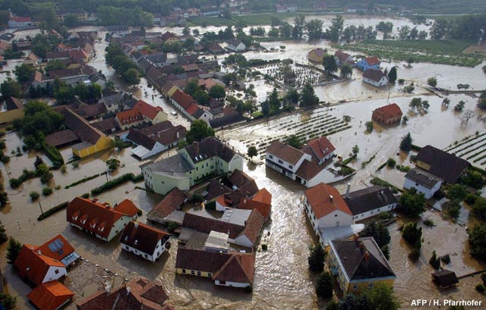
Analyse
L’urbanisme écologique en France et en Allemagne
→ Gestion plus ancienne en Allemagne
→ Règlementation encore très évolutive en France
Source http://www.cite-sciences.fr

Slide 14
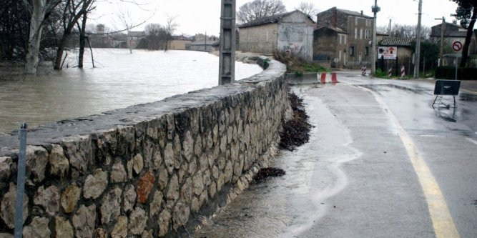
Conclusion
Des politiques publiques complexes à analyser
Mesures durables évoquées mais encore peu appliquées
→ Une étude de cas peu représentative de la majorité des cours d’eau européens
→ Etude détaillant l’ensemble des services écosystémiques rendus en matière de gestion des inondations
Source : http://www.midilibre.fr

Slide 15
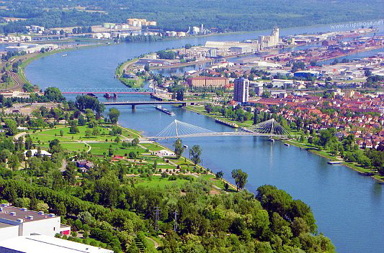
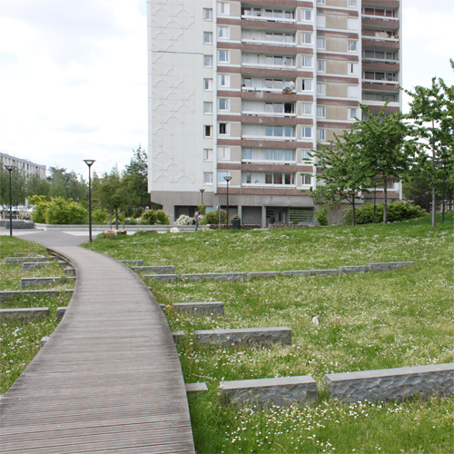
Merci de votre attention

